Slide 1
ERAS alkalmazása a sebészetben
Dr. Papp András, Dr. Sindler Dóra Lili, Dr. Papp Csenge
PTE KK SEBÉSZETI KLINIKA

Slide 2
ERAS
ERAS : enhanced recovery after surgery, mely egy komplex ellátási protokoll, melyet nagy műtéten átesett betegek korai felépülésére terveztek.
Multimodális ellátás
Alapvető váltást jelent az ellátás folyamatában
Beavatkozások, amelyek enyhítik a műtéti stresszt
Fenntartják a fiziológiás funkciókat
Felgyorsítják rehabilitációt
Magában foglalja a műtéttel kapcsolatos
összes elemet (az éhezést, a szövetkárosodást,
a vérzést, a hipotermiat, a fájdalmat, a hipoxiát,
az ileust).
Brindle, M.E., McDiarmid, C., Short, K. et al. Consensus Guidelines for Perioperative Care in Neonatal Intestinal Surgery: Enhanced Recovery After Surgery (ERAS®) Society Recommendations. World J Surg 44, 2482–2492 (2020).

Slide 3
MŰTÉT
Nagymértékű metabolikus stressz.
Homeosztázis zavara
A „stresszreakciót” hormonális és anyagcsere-változások jelentik.
Hematológiai, immunológiai és endokrin reakciókat eredményeznek.
Glukagon és katekolaminok és pro-inflammatorikus citokinek (interleukinok, IL-1 és IL-6 )aktiválják és közvetítik.
A lokális változások nemcsak a generalizált gyulladásos állapotra, hanem a homeosztatikus, anyagcsere- és keringési szervekre is hatással vannak.
Sejtanyagcsere katabolikus állapota.
Scott MJ, Baldini G, Fearon KC, Feldheiser A, Feldman LS, Gan TJ, Ljungqvist O, Lobo DN, Rockall TA, Schricker T, Carli F. Enhanced Recovery After Surgery (ERAS) for gastrointestinal surgery, part 1: pathophysiological considerations. Acta Anaesthesiol Scand. 2015 Nov;59(10):1212-31. doi: 10.1111/aas.12601. Epub 2015 Sep 8. PMID: 26346577; PMCID: PMC5049676.

Slide 4
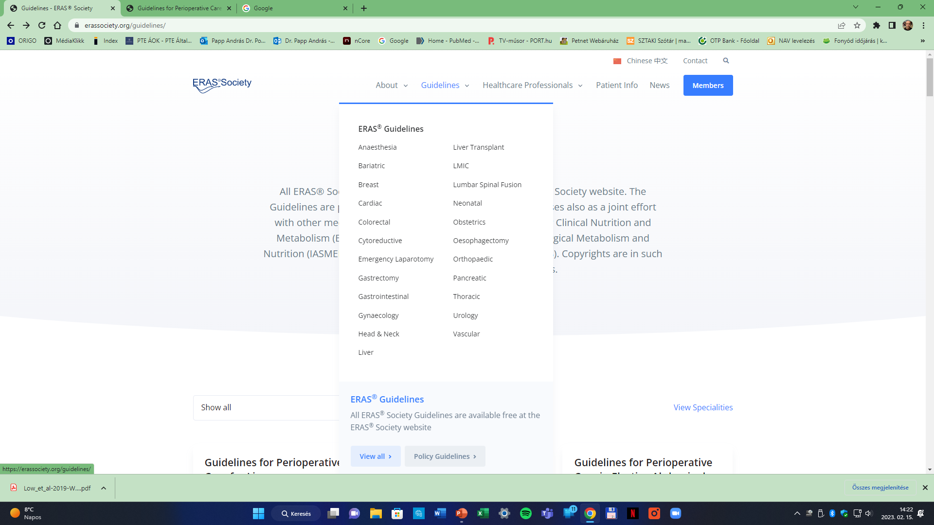
https://erassociety.org/guidelines/

Slide 5
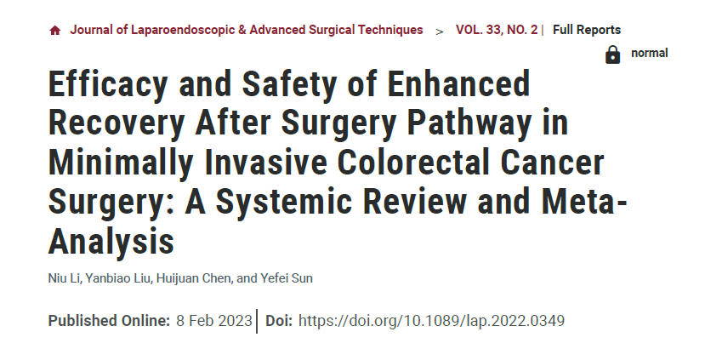

Slide 6
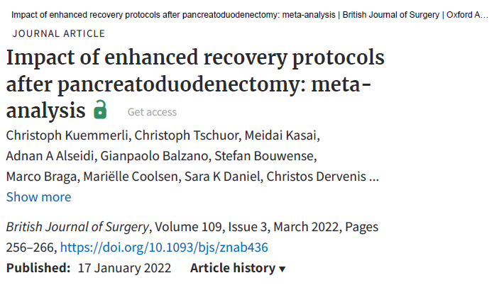
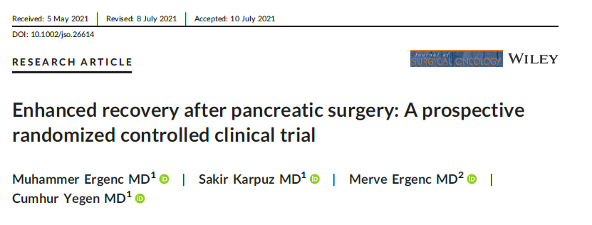
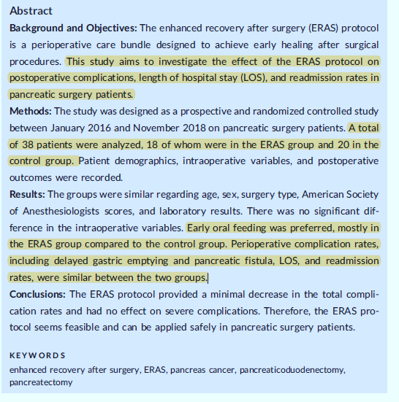
Results
Individual-patient data were obtained from 17 of 31eligible studies comprising 3108 patients. Time to liquid(mean difference (MD) −3.23 (95 per cent c.i. −4.62 to−1.85) days; P < 0.001) and solid (−3.84 (−5.09 to −2.60)days; P < 0.001) intake, time to passage of first stool ,lower overall morbidity (risk diff erence (RD) −0.04, 95 percent c.i. −0.08 to −0.01; P = 0.015), less delayed gastricemptying (RD −0.11, −0.22 to −0.01; P = 0.039) and a shorter duration of hospital stay (MD −2.33 (−2.98 to−1.69) days; P < 0.001) without a higher readmission rate.
Conclusion
ERAS improved postoperative outcome afterpancreatoduodenectomy. Implementation should beencouraged.

Slide 7
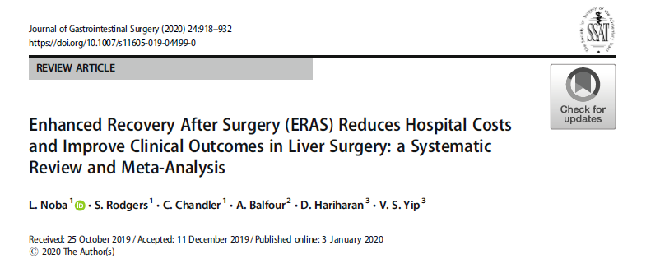

Slide 8
ERAS
A műtét előtti szénhidrátkezelés ötlete állatkísérletekből származik, kimutatták, hogy a stresszreakció jelentősen kisebb, ha az állatok táplált, nem pedig koplalt állapotban szenvednek traumát.
csökkenti az izomtömeg csökkenését
50%-kal növeli az inzulinérzékenységet
50%-kal kisebb az inzulinrezisztencia
Sejtanyagcsere anabolikus állapota
Scott MJ, Baldini G, Fearon KC, Feldheiser A, Feldman LS, Gan TJ, Ljungqvist O, Lobo DN, Rockall TA, Schricker T, Carli F. Enhanced Recovery After Surgery (ERAS) for gastrointestinal surgery, part 1: pathophysiological considerations. Acta Anaesthesiol Scand. 2015 Nov;59(10):1212-31. doi: 10.1111/aas.12601. Epub 2015 Sep 8. PMID: 26346577; PMCID: PMC5049676.

Slide 9
ERAS PROTOKOLL, TÁPLÁLÁSTERÁPIA

Slide 10
ERAS, FELSŐ GASZTROINTESZTINÁLIS MŰTÉTEK
Nyelőcső-pótlás (gyomor)
Anasztomózis elégtelenség (akár 20 %)
Táplálásterápia
NIL PER OS TÁPLÁLÁS POSTOP. 7 NAPIG
ERAS PROTOKOLL

Slide 11
ENTERÁLIS TÁPLÁLÁS, FELSŐ GI
McCarter, M. (1997). Early postoperative enteral feeding following major upper gastrointestinal surgery.
Korai enterális táplálás nyelőcső műtétek után előnyösebb, mint a parenterális táplálás. (1)
Fiziológiásabb, jobb immunfukciót eredményez, bélintegritás megőrzésében fontos szerepet játszik.
McCarter, M. (1997). Early postoperative enteral feeding following major upper gastrointestinal surgery. Journal of Gastrointestinal Surgery, 1(3), 278–285.doi:10.1016/s1091-255x(97)80121-7

Slide 12
ERAS, KORAI ENTERÁLIS TÁPLÁLÁS
A metabolikus homoeosztázis fenntartásának további, potenciálisan előnyös módja a korai posztoperatív táplálás.
Kimutatták, hogy a műtét utáni táplálkozás korai újrakezdése előnyös a páciens számára.
A műtét után korai enterális táplálás normalizálta a glükózszintet, és a műtétre adott katabolikus válasz megszűnésével járt.
Ez arra utal, hogy a sérülésekre adott metabolikus válasz túlnyomó része leküzdhető, ha a posztoperatív korai táplálást a műtét előtti szénhidrátbevitellel és epidurális érzéstelenítéssel kombinálják.
Scott MJ, Baldini G, Fearon KC, Feldheiser A, Feldman LS, Gan TJ, Ljungqvist O, Lobo DN, Rockall TA, Schricker T, Carli F. Enhanced Recovery After Surgery (ERAS) for gastrointestinal surgery, part 1: pathophysiological considerations. Acta Anaesthesiol Scand. 2015 Nov;59(10):1212-31. doi: 10.1111/aas.12601. Epub 2015 Sep 8. PMID: 26346577; PMCID: PMC5049676.

Slide 13
ERAS PROTOKOLL, FELSŐ GI MŰTÉTEK
Enhanced recovery in gastrointestinal surgery: upper gastrointestinal surgery Dimitri Dorcaratto ¹, Luís Grande, Manuel Pera 2013.
49 nyelőcsőeltávolításon átesett beteg , kiknél az ERAS hatékony intraoperatív mellkasi epidurális fájdalomcsillapításból, páciens által kontrollált, posztoperatív epidurális fájdalomcsillapításból, korai extubációból és a betegek korai mobilizálásából állt.
A betegek kontroll csoportjával összehasonlítva, rövidebb a bélműködés megindulásáig eltelt idő, rövidebb intenzív osztályon való tartózkodási idő.
ERAS programok alkalmazása nagyobb felső hasi műtétek után kivitelezhető és biztonságos, csökkenti a posztoperatív kórházi tartózkodási időt, és egyes esetekben a posztoperatív szövődményeket és a kórházi költségeket.
JELENLEGI PROTOKOLL SZERINT NIL PER OS TÁPLÁLÁS A MŰTÉT UTÁNI 5-7 NAPIG
Dorcaratto D, Grande L, Pera M. Enhanced recovery in gastrointestinal surgery: upper gastrointestinal surgery. Dig Surg. 2013;30(1):70-8. doi: 10.1159/000350701. Epub 2013 May 25. PMID: 23711427.

Slide 14
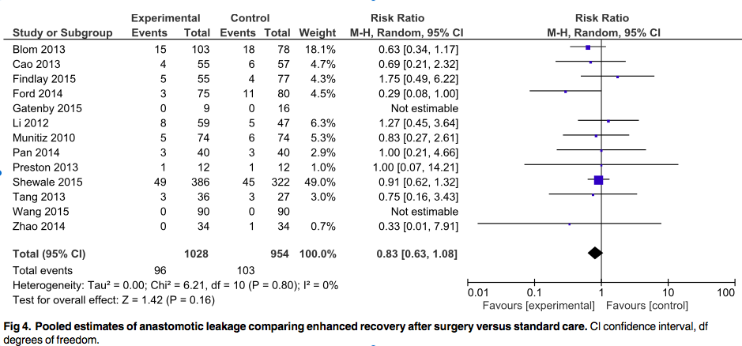
ERAS protokoll, felső GI műtétek
Enhanced recovery after surgery protocol in oesophageal cancer surgery:
Systematic review and meta-analysis Pisarska, Małczak, Majo 2017.
13 cikk analízise
2042 páciens
1058 ERAS csoport
984 kontroll csoport
Pisarska M, Małczak P, Major P, Wysocki M, Budzyński A, Pędziwiatr M. Enhanced recovery after surgery protocol in oesophageal cancer surgery: Systematic review and meta-analysis. PLoS One. 2017 Mar 28;12(3):e0174382. doi: 10.1371/journal.pone.0174382. PMID: 28350805; PMCID: PMC5370110.

Slide 15
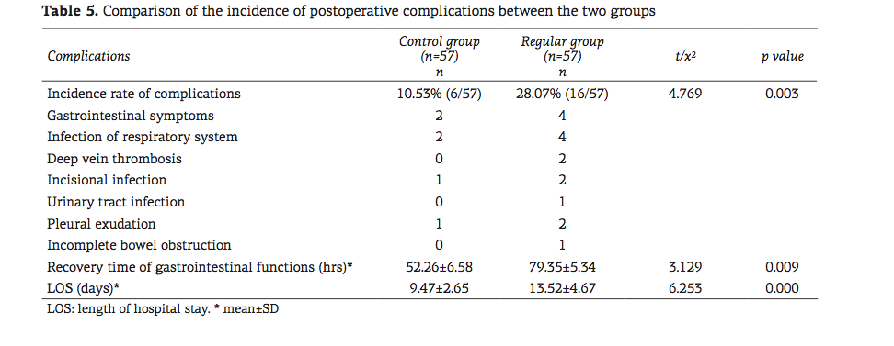
Observation of clinical efficacy of application of enhanced recovery after surgery in perioperative period on esophageal carcinoma patients 2018 Ziteng Zhang1, Ling Zong1, Baobin Xu1, Ronghang Hu1, Ming Ma1, Haixiang Wei1, Yan- hong Meng2 , 1Department of Thoracic Surgery and 2Department of Ultrasonography, A liated Hospital of Jining Medical University, Jining, Shandong Province, China
RCT, 114 páciens, homogén betegcsoport, Ivor-Lewis subtotalis reszekció
57 páciens a konvencionális , 57 páciens ERAS csoportban
500 mL szénhidrát oldat műtét előtt éjfélkor
200 ml folyadék postop 24 órán belül per os
Fizikai aktivitás

Slide 16
The application of enhanced recovery after surgery for upper gastrointestinal surgery: Meta-analysis, Huang et al. BMC Surgery (2020) 20:3 Zhen-Dong Huang1†, Hui-Yun Gu2†, Jie Zhu3, Jie Luo1, Xian-Feng Shen4, Qi-Feng Deng1, Chao Zhang1* and Yan-Bing Li4
67 cikk elemzése
Anasztomózis elégtelenség
14 RCTs ,1414 páciens
ERAS protokoll nem növeli az anasztomózis elégtelenséget( RR = 0.80, 95%CI: 0.44 to 1.45).
1716 páciens , ERAS csoportban szignifikánsan csökken a kórházi tartózkodási idő (MD = − 2.53, 95%CI: − 3.42 to − 1.65).
1072 páciens, bélműködés megindulása
ERAS csoportban szignifikánsan csökken a bélműködés megindulásáig eltelt idő (MD = − 0.65, 95% CI: − 0.85 to − 0.45)

Slide 17
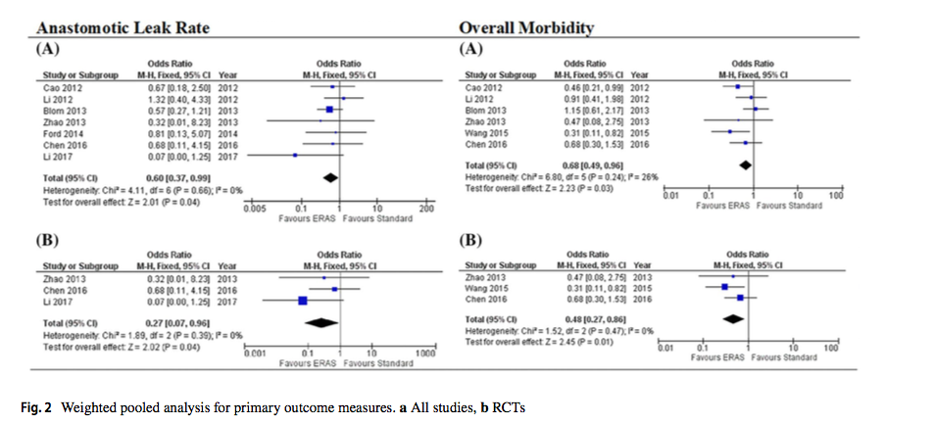
Enhanced recovery pathways vs standard care pathways in esophageal cancer surgery: systematic review and meta‐analysis , Triantafyllou1 · Olson · Theodorou 2021 Epub
Alacsonyabb anasztomózis elégtelenség, morbiditás az ERAS csoportban
Triantafyllou T, Olson MT, Theodorou D, Schizas D, Singhal S. Enhanced recovery pathways vs standard care pathways in esophageal cancer surgery: systematic review and meta-analysis. Esophagus. 2020 Apr;17(2):100-112. doi: 10.1007/s10388-020-00718-9. Epub 2020 Jan 23. PMID: 31974853.

Slide 18
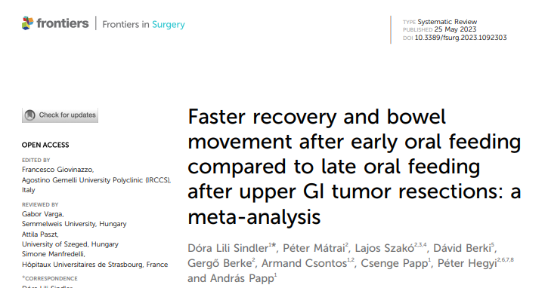
SAJÁT METAANALÍZIS
Magyar Nyelőcső Munkacsoport, 2020.
Felső GI műtétek, malignitás miatt
Korai per os késői per os táplálás összehasonlítása
Végpontok: primer: 30 napos mortalitás
secunder: anasztomózis elégtelenség
kórházi tartózkodási idő
bélmotilitás megindulása
légzőszervi komplikációk

Slide 19
SAJÁT METAANALÍZIS
ENDNOTE program (PubMed, Cochrane, Embase adatbázisok)
PRISMA : (Preferred Reporting Items for Systematic Reviews and Meta- Analysis)
27 elemből álló szisztematikus áttekintés a metaanalízis felépítésére, tartalmára vonatkozóan
PICO: Population : felső GI műtétek malignitás miatt
Interventions : korai per os táplálás
Comparators : késői per os táplálás
Outcome : 30 napos mortalitás, anasztomózis
elégtelenség, bélműködés megindulása

Slide 20
CIKKSZELEKCIÓ
Embase program, 3000 cikk duplikátum szűrés
Címszelekció: 300 cikk
Teljes szövegszelekció: 70 cikk
Végleges szelekció: 11 cikk, 1482 páciens
2 független vizsgáló
Cohen kappa: 0,92
Adattábla

Slide 21
ANASZTOMÓZIS ELÉGTELENSÉG
Anasztomosis insuficiencia
Study | EOF |  | LOF
 | no leakage | leakage | no leakage | leakage
Miguel A. Cuesta | 135 | 5 (3,5%) | 134 | 6 (4,28%)
Aelee Jang | 200 | 3 (1,4%) | 193 | 10 (4,9%)
Bolton, Conway | 92 | 28 (23%) | 116 | 4 (3,33%)
Habibollah | 52 | 2 (3,7%) | 53 | 2 (3,6%)
Shimizu | 119 | 3 (2,4%) | 119 | 3 (2,4%)
Hai-Bo Sun | 45 | 1 (2,2%) | 39 | 1 (2,5%)
Quan Wang | 51 | 0 (0%) | 49 | 0 (0%)
Hai-Bo Sun (2015) | 67 | 1 (1,49%) | 63 | 2 (3,17%)
Majdnem minden esetben alacsonyabb az anasztomózis elégtelenségi ráta az EOF csoportban, mint a LOF csoportban.

Slide 22
LÉGZŐSZERVI KOMPLIKÁCIÓK
Respiratory complications
Study | EOF |  | LOF
 | no morbidity | morbidity | no morbidity | morbidity
Mahmoodzadeh 2014 | 0 | 54 | 0 | 55
shimizu 2018 | 80 | 0 (0%) | 87 | 2 (2,29%)
 | 40 | 1 (2,4%) | 33 | 0 (0%)
Sun 2014 | 63 | 5 (7,%) | 59 | 6 (9,2%)
Sun 2017 | 125 | 15 (10%) | 123 | 17 (12,1%)
Wang 2019 | 49 | 2 (3,9%) | 49 | 0 (0%)
Sun 2018 | 41 | 5 (10,8%) | 36 | 4 (10%)
Ceusta | 109 | 31 (22,1%) | 100 | 40 (40%)
shimizu 2018 | 78 | 22 (22%) | 71 | 18 (20%)
 | 25 | 16 (39%) | 24 | 9 (27%)
Jang 2018 | 198 | 5 (2,4%) | 193 | 10 (4,9%)
sun 2014 | 67 | 1 (1,47%) | 65 | 0 (0%)
sun 2017 | 138 | 2 (1,42%) | 137 | 3 (2,14%)
sun 2017 | 137 | 3(2,1%) | 135 | 5 (3,5%)
sun2018 | 44 | 2 (4,3%) | 38 | 2 (5%)
pneumonia
ARDS
SIRS

Slide 23
BÉLMŰKÖDÉS MEGINDULÁSA
First postoperative defecation
Study | N0 of EOF | EOF |  |  |  |  | N0 of LOF | LOF
 |  | Mean | Median | Standard deviation | Range min | Range max |  | Mean | Median | Standard deviation | Range min | Range max
wang 2019 | 51 | 3.71 |  | 1.21 |  |  | 49 | 4.24 |  | 2.8
sun2017 | 140 |  | 3 |  | 3 | 4 | 140 |  | 4 |  | 3 | 4
sun2014 | 68 | 4.4 |  | 1.3 |  |  | 65 | 6.5 |  | 1.0
shimizu 2018 | 70 |  | 4 |  | 1 | 7 | 84 |  | 4 |  | 1 | 7
 | 32 |  | 4 |  | 1 | 7 | 30 |  | 4.5 |  | 2 | 11
EOF csoportban rövidebb a bélműködés megindulásáig eltelt idő.

Slide 24
KÓRHÁZI TARTÓZKODÁS
Kórházi tartózkodási idő
Study | N0 of EOF | EOF |  |  |  |  | N0 of LOF | LOF
 |  | Mean | Median | Standard deviation | Range min | Range max |  | Mean | Median | Standard deviation | Range min | Range max
hur2011 | 28 | 7.2 |  | 1.7 |  |  | 26 | 8.5 |  | 2.9
jang2018 | 203 | 8.9 |  | 5.7 |  |  | 203 | 12.6 |  | 10.2
mahmoodzadeh2014 | 54 | 6 |  |  | 5.75 | 7 | 55 | 8 |  |  | 7 | 9
shimizu2018 | 70 |  | 10 |  | 5 | 70 | 84 |  | 10 |  | 5 | 31
 | 32 |  | 10 |  | 7 | 44 | 30 |  | 12 |  | 7 | 44
sun2014 | 68 | 9.2 |  | 2.6 |  |  | 65 | 10.7 |  | 3.9
sun2017 | 140 |  | 7 |  | 7 | 8 | 140 |  | 10 |  | 9 | 12
wang 2019 | 51 | 5.18 |  | 1.47 |  |  | 49 | 6.18 |  | 2.46
EOF csoportban rövidebb a kórházi tartózkodási idő.

Slide 25
METAANALÍZIS ÖSSZEGZÉSE
Minden kimenetel szempontjából elmondható, hogy a korai per os táplálás, nem növeli az anasztomózis elégtelenséget, nem növeli a morbiditást.
Csökken a kórházi tartózkodási idő, rövidül a bélműködés megindulásáig eltelt idő az EOF csoportban.
A korai per oralis táplálás biztonságosan alkalmazható UGI műtétek során

Slide 26
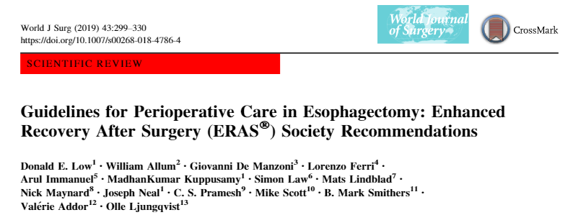
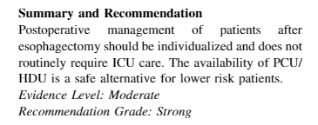
Saját prospektív adatgyűjtés és „propensity score matching” vizsgálat 2020 január-2022 július
 | EOF | LOF
Gyomorrák | 19 | 19
Nyelőcsőrák | 6 | 6
Átlag életkor | 61,52 | 60,84
Férfi | 20 | 20
Nő | 5 | 5
Posztop. orális táplálás kezdete (nap) | 2,09 | 5,52
Posztop. Kórházi tartózkodás (nap) | 8,875 | 12,161
Bélműködés megindulása (nap) | 3,88 | 5,56
Utolsó intravénás folyadék adása (nap) | 4,8 | 8,83
DE! ITO ugyanannyi! Mo-i sajátság!
Prehabilitáció + EOF
Nap 200-400 ml folyadék
2. Nap 500 ml folyadék+ 1 tápszer
3. Nap 1000 ml folyadék, leves, 2 tápszer
4. Naptól foly-pép, pép, tápszer
LOF
5-7 napig carentia
Szignifikáns különbség!
Morbiditás | EOF | LOF
Anasztomózis elégtelenség | 3* | 1
Anasztomózis szűkület | 1 | 1
Nyirokcsorgás | 1 | 0
Pneumonia | 2 | 2
HTX | 2 | 2
Reoperáció | 1 | 2
Szeróma | 1 | 1
Hasűri tályog | 0 | 1
ARDS | 0 | 1
Láz | 0 | 2
Dysphagia | 0 | 1
Halálozás | 2 | 1
NEM
szignifikáns különbség!

Slide 27
PROSPEKTÍV RANDOMIZÁLT VIZSGÁLAT
Magyarországi multicentrikus, prospektív, randomizált vizsgálatot állítottunk össze
TUKEB engedély
Randomizáció: 2 vizsgálati csoport
Műtét (nyelőcső anasztomózis)
Posztoperatív táplálás során korai per oralis táplálás vs konvencionális csoport
Eredmények összehasonlítása, publikációja

Slide 28
Köszönöm megtisztelő figyelmüket!

